Slide 1
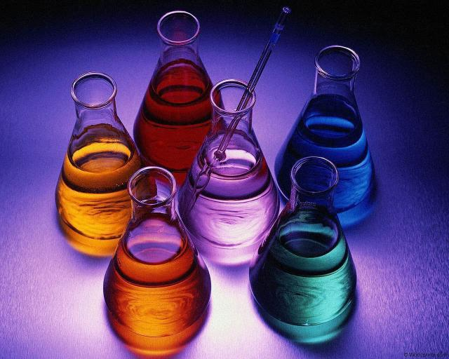
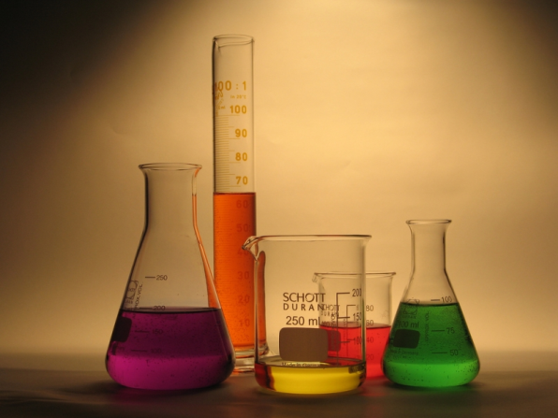
Лекция 5 растворы составила : Смирнова Татьяна Анатольевна
МЗ РФ Федеральное государственное бюджетное образовательное учреждение высшего образования
Омский государственный медицинский университет, колледж

Slide 2
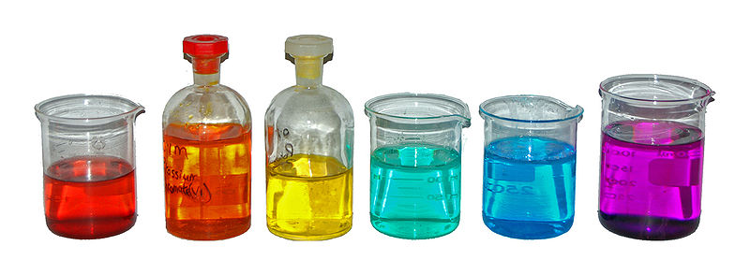
Растворы (дисперсные системы)
Растворы – это физико-химические дисперсные системы состоящие из двух или более компонентов.

Slide 3
Дисперсная система, фаза, среда
В растворах частицы одного вещества равномерно распределены в другом веществе, возникает дисперсная система. Растворенное вещество называется дисперсной фазой, а вещество, в котором распределена дисперсная фаза, — дисперсионной средой(растворитель).

Slide 4
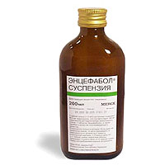
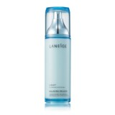
По величине частиц дисперсной фазы растворы разделяют на:
Грубодисперсные системы(взвеси) – это гетерогенные системы (неоднородные). Размеры частиц этой фазы от 10⁻⁵ до 10⁻⁷м. Не устойчивы и видны невооруженным глазом (суспензии, эмульсии, пены, порошки).

Slide 5
По величине частиц дисперсной фазы растворы разделяют на:
Коллоидные растворы(тонкодисперсные системы или золи) – это микрогетерогенные системы. Размер частиц от 10⁻⁷ до 10⁻⁹м. Частицы уже не видны невооруженным глазом, но система не устойчивая. В зависимости от природы дисперсионной среды золи называют гидрозолями – дисперсионная среда – жидкость, аэрозолями – дисперсионная среда воздух.

Slide 6
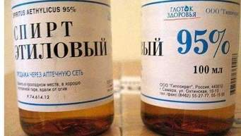
По величине частиц дисперсной фазы растворы разделяют на:
Истинные растворы (молекулярнодисперсные и ионнодисперсные системы). Они не видны невооруженным глазом. Размеры частиц составляют 10ˉ⁸ см, т.е. равны размерам молекул и ионов. В таких системах гетерогенность исчезает - системы становятся гомогенными и устойчивыми, образуются истинные растворы. К ним относятся растворы неэлектролитов-сахара, спирта и электролитов-соли, щелочи.

Slide 7
Растворимость
Растворимость – способность данного вещества растворятся в данном растворителе и при данных условиях. Растворимость зависит от нескольких факторов: от природы растворителя и растворенного вещества; от температуры; от давления.
Если молекулы растворителя неполярны или малополярны, то этот растворитель будет хорошо растворять вещества с неполярными молекулами. Хуже будет растворять с большей полярностью. И практически не будет с ионным типом связи.

Slide 8
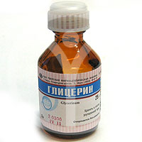
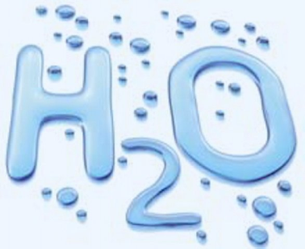
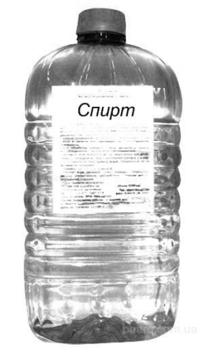
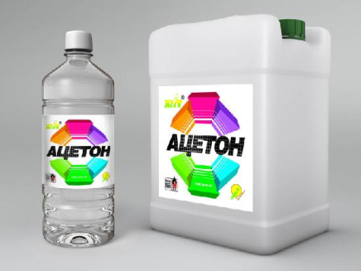
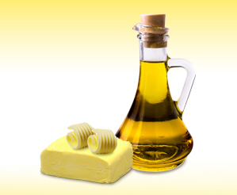
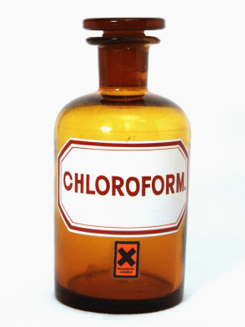
Растворимость
К полярным растворителям относят воду и глицерин.
К малополярным спирт и ацетон.
К неполярным хлороформ, эфир, жиры, масла.

Slide 9
Гидратная теория Менделеева
К концу 19 века сформировались 2 противоположные точки зрения на природу раствора: физическая и химическая
Физическая теория рассматривала растворы, как смеси образовавшиеся в результате дробления растворимого вещества в среде растворителя без химического воздействия между ними.
Химическая теория рассматривала процесс образования растворов, как химическое взаимодействие молекул растворяемого вещества и молекул растворителя.

Slide 10
Гидратная теория Менделеева
Молекулы жидкого растворителя вступают в сольватацию взаимодействия с молекулами растворенного вещества имеющего кристаллическую решетку.
Сольватация – процесс взаимодействия молекул растворителя и растворяемого вещества.
Сольватация в водных растворах называется гидратацией. Образующиеся в результате сольватации молекулярные агрегаты называются сольватами (в случае воды гидратами).

